Slide 1




ANALISI DATI DI GRADIMENTO
DOCENTI
Giugno 2025

Slide 2

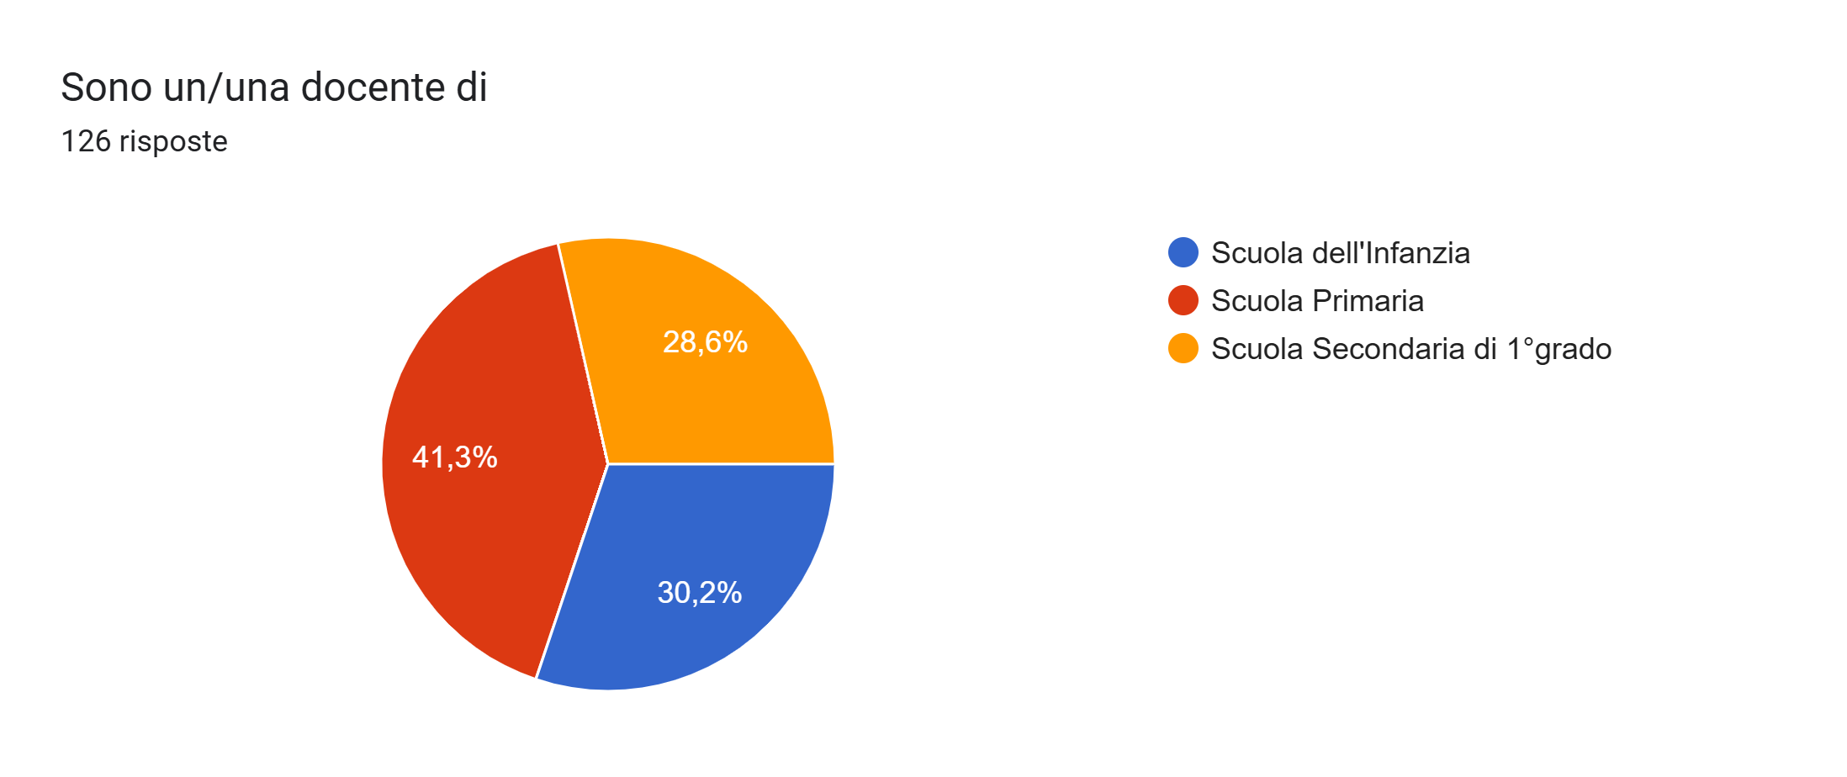
QUESTIONARIO DI GRADIMENTO DOCENTI
Totale risposte:126
Docenti: 207
Campione: 61%
ORDINE DI SCUOLA | RISPOSTE PERVENUTE
SCUOLA DELL’INFANZIA | 38 su 45 docenti
SCUOLA PRIMARIA | 52 su 105 docenti
SCUOLA SECONDARIA | 36 su 57 docenti

Slide 3
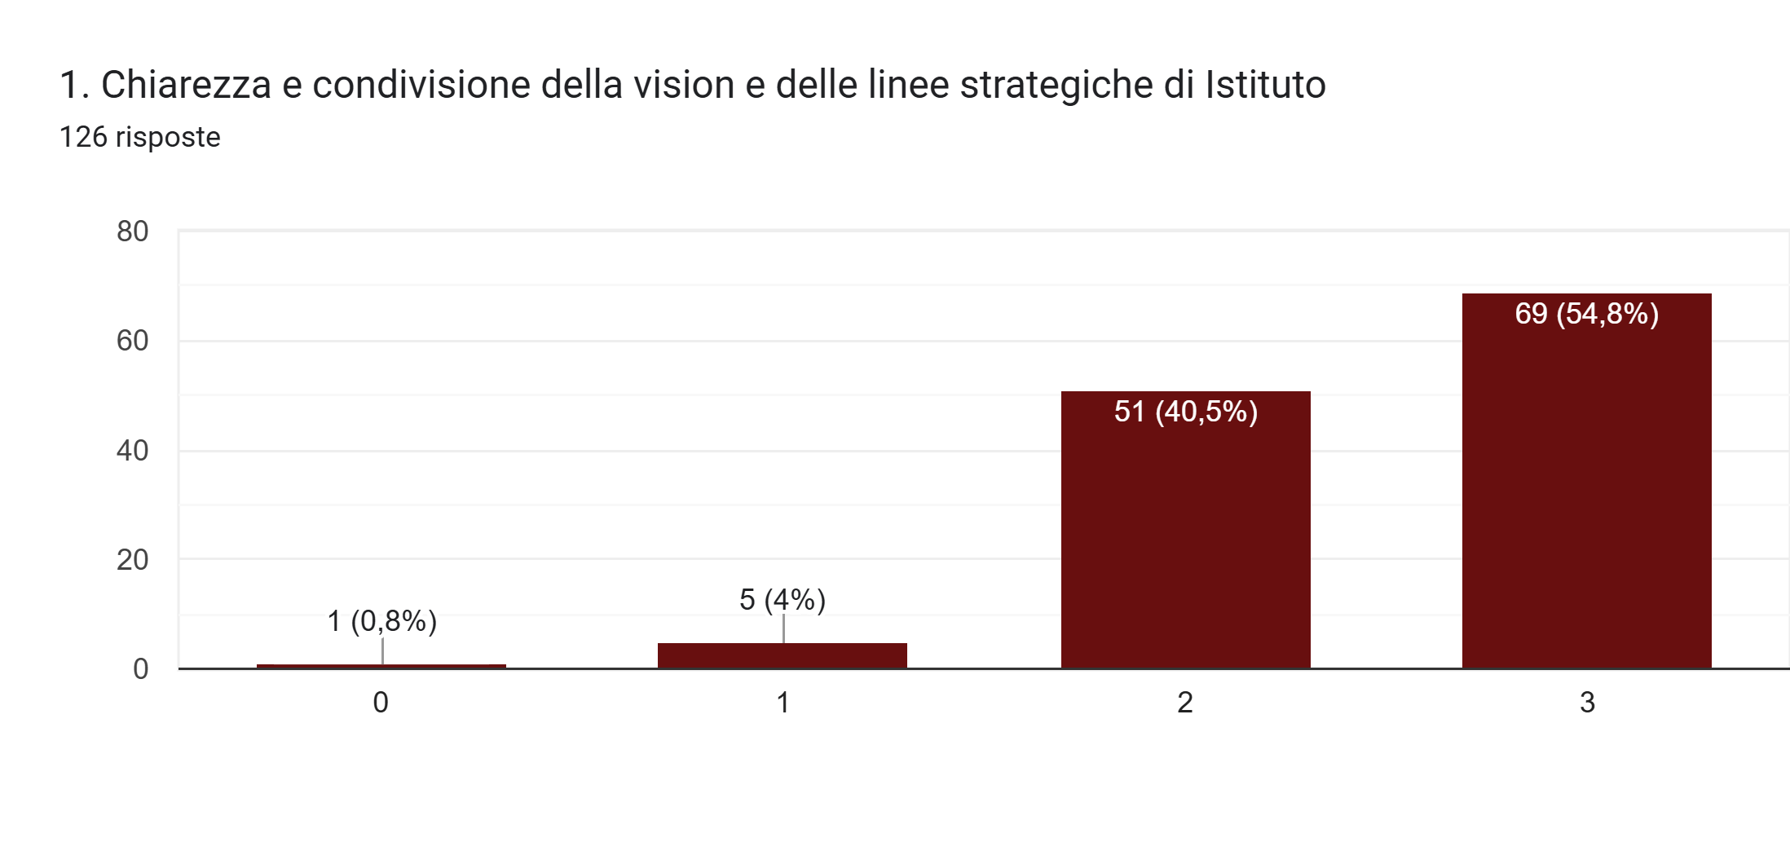
QUESTIONARIO DI GRADIMENTO DOCENTI
 | NON SO | POCO SODDISFACENTE | SODDISFACENTE | MOLTO SODDIS.NTE
INFANZIA | - | 1 | 21 | 16
PRIMARIA | - | 3 | 20 | 29
SECONDARIA | 1 | 1 | 10 | 24
TOTALI | 1 | 5 | 51 | 69
% | 0,8% | 4% | 40,5% | 54,8%
Il 95,3% dei docenti condivide la vision e le linee strategiche d’Istituto

Slide 4
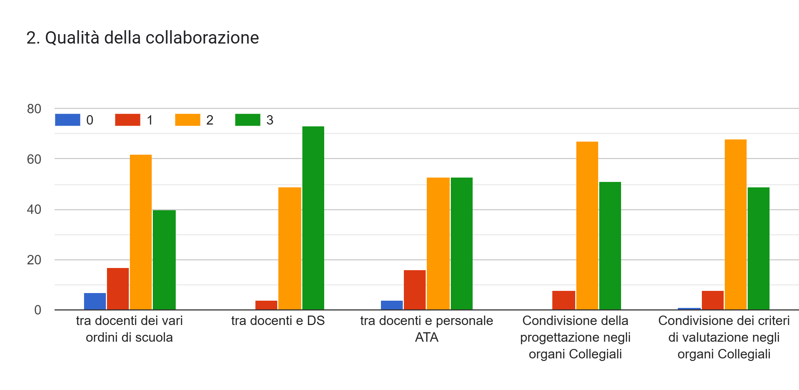
QUESTIONARIO DI GRADIMENTO DOCENTI
 | NON SO | POCO SODDISFACENTE | SODDISFACENTE | MOLTO SODDISFACENTE
INFANZIA | 1 | 6 | 22 | 9
PRIMARIA | 3 | 7 | 21 | 21
SECONDARIA | 3 | 4 | 19 | 10
TOTALI | 7 | 17 | 62 | 40
% | 5,6% | 13,5% | 49,2% | 31,7%
L’ 81 % dei docenti ritiene soddisfacente la collaborazione tra i docenti di vario ordine

Slide 5
QUESTIONARIO DI GRADIMENTO DOCENTI
 | NON SO | POCO SODDISFACENTE | SODDISFACENTE | MOLTO SODDISFACENTE
INFANZIA | - | 1 | 20 | 17
PRIMARIA | - | 1 | 16 | 35
SECONDARIA | - | 2 | 13 | 21
TOTALI | - | 4 | 49 | 73
% | 0% | 3% | 39% | 58%
Il 97% dei docenti ritiene soddisfacente la collaborazione tra docenti e DS

Slide 6
QUESTIONARIO DI GRADIMENTO DOCENTI
 | NON SO | POCO SODDISFACENTE | SODDISFACENTE | MOLTO SODDISFACENTE
INFANZIA | 2 | 6 | 22 | 8
PRIMARIA | 1 | 5 | 20 | 26
SECONDARIA | 1 | 5 | 11 | 19
TOTALI | 4 | 16 | 53 | 53
% | 3% | 13% | 42% | 42%
L’84 % dei docenti ritiene soddisfacente la collaborazione tra docenti e ATA

Slide 7
QUESTIONARIO DI GRADIMENTO DOCENTI
 | NON SO | POCO SODDISFACENTE | SODDISFACENTE | MOLTO SODDISFACENTE
INFANZIA | - | 2 | 27 | 9
PRIMARIA | - | 3 | 26 | 23
SECONDARIA | - | 3 | 14 | 19
TOTALI | - | 8 | 67 | 51
% | - | 6,3% | 53,2% | 40,5%
Il 93,7% dei docenti ritiene soddisfacente la condivisione della progettazione

Slide 8
QUESTIONARIO DI GRADIMENTO DOCENTI
 | NON SO | POCO SODDISFACENTE | SODDISFACENTE | MOLTO SODDISFACENTE
INFANZIA | - | 2 | 26 | 10
PRIMARIA | - | 2 | 29 | 21
SECONDARIA | 1 | 4 | 13 | 18
TOTALI | 1 | 8 | 68 | 49
% | 0,8% | 6,3% | 54% | 39%
Il 93% dei docenti ritiene soddisfacente la condivisione della valutazione

Slide 9
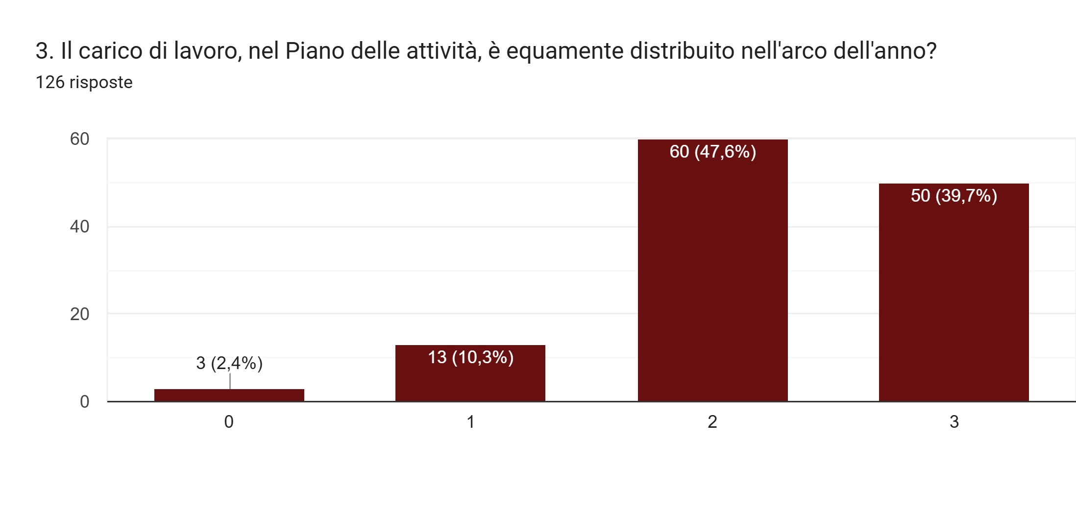
QUESTIONARIO DI GRADIMENTO DOCENTI
Equità della distribuzione del carico di lavoro annuale nel Piano delle attività
 | NON SO | POCO SODDISFACENTE | SODDISFACENTE | MOLTO SODDIS.NTE
INFANZIA | - | 3 | 20 | 15
PRIMARIA | 2 | 4 | 26 | 20
SECONDARIA | 1 | 6 | 14 | 15
TOTALI | 3 | 13 | 60 | 50
% | 2,4% | 10,3% | 47,6% | 39,7%
L’87,3% dei docenti ritiene soddisfacente la distribuzione del carico di lavoro

Slide 10
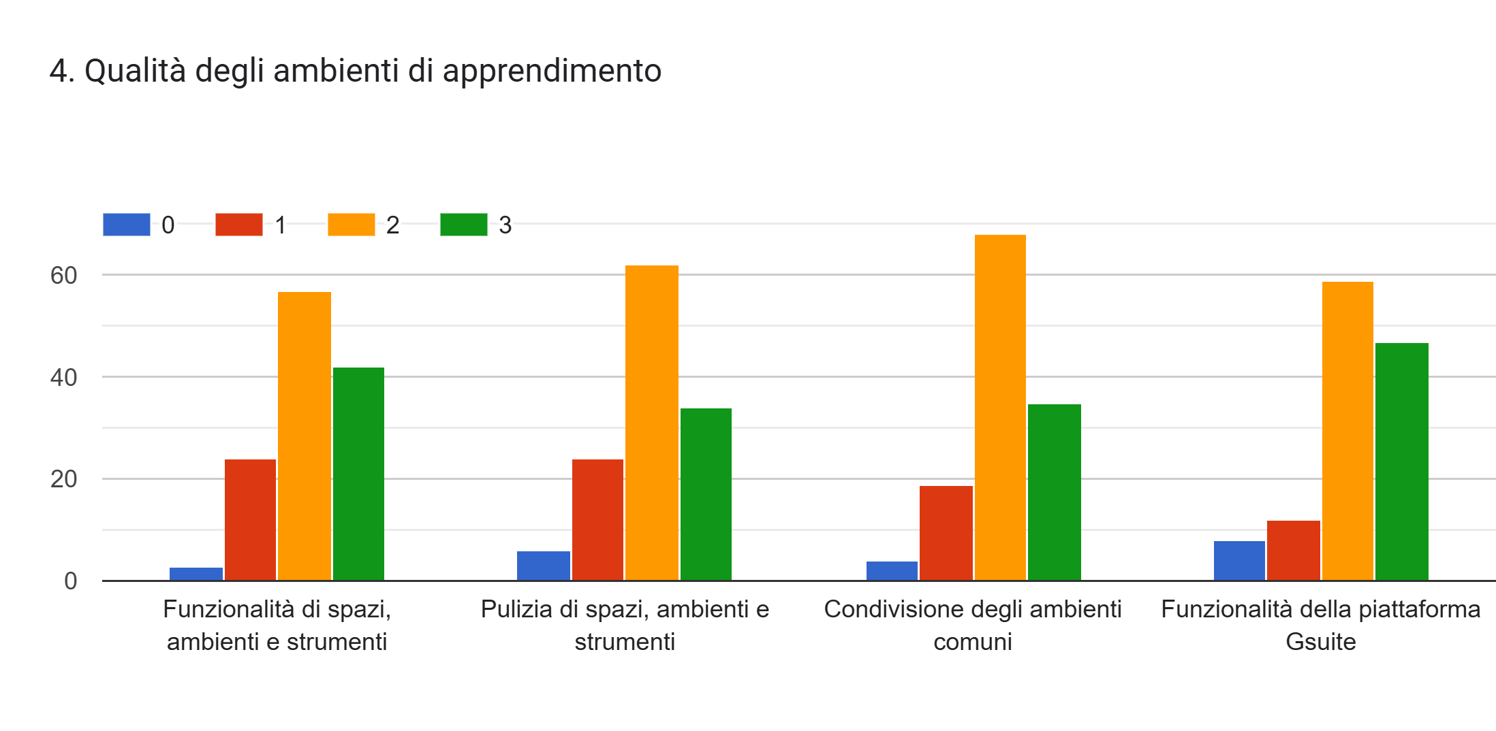
QUESTIONARIO DI GRADIMENTO DOCENTI
 | NON SO | POCO SODDISFACENTE | SODDISFACENTE | MOLTO SODDISFACENTE
INFANZIA | 2 | 10 | 21 | 5
PRIMARIA | 1 | 11 | 25 | 15
SECONDARIA | - | 3 | 11 | 22
TOTALI | 3 | 24 | 57 | 42
% | 2,4% | 19% | 45,2% | 33,4%
Il 79 % dei docenti ritiene soddisfacente la funzionalità degli spazi/ambienti/strumenti

Slide 11
QUESTIONARIO DI GRADIMENTO DOCENTI
 | NON SO | POCO SODDISFACENTE | SODDISFACENTE | MOLTO SODDISFACENTE
INFANZIA | 2 | 8 | 22 | 6
PRIMARIA | 2 | 8 | 27 | 15
SECONDARIA | 2 | 8 | 13 | 13
TOTALI | 6 | 24 | 62 | 34
% | 4,8% | 19% | 49,2% | 27%
Il 76,2 % dei docenti ritiene soddisfacente la pulizia degli spazi/ambienti/strumenti

Slide 12
QUESTIONARIO DI GRADIMENTO DOCENTI
 | NON SO | POCO SODDISFACENTE | SODDISFACENTE | MOLTO SODDISFACENTE
INFANZIA | 3 | 7 | 21 | 7
PRIMARIA | - | 9 | 31 | 12
SECONDARIA | 1 | 3 | 16 | 16
TOTALI | 4 | 19 | 68 | 35
% | 3% | 15% | 54% | 28%
L’82 % dei docenti ritiene soddisfacente la condivisione degli ambienti comuni

Slide 13
QUESTIONARIO DI GRADIMENTO DOCENTI
 | NON SO | POCO SODDISFACENTE | SODDISFACENTE | MOLTO SODDISFACENTE
INFANZIA | 3 | 4 | 22 | 9
PRIMARIA | 4 | 5 | 25 | 18
SECONDARIA | 1 | 3 | 12 | 20
TOTALI | 8 | 12 | 59 | 47
% | 6,3% | 9,5% | 47% | 37.2%
L’ 84,2 % dei docenti ritiene soddisfacente la funzionalità della piattaforma G-suite

Slide 14
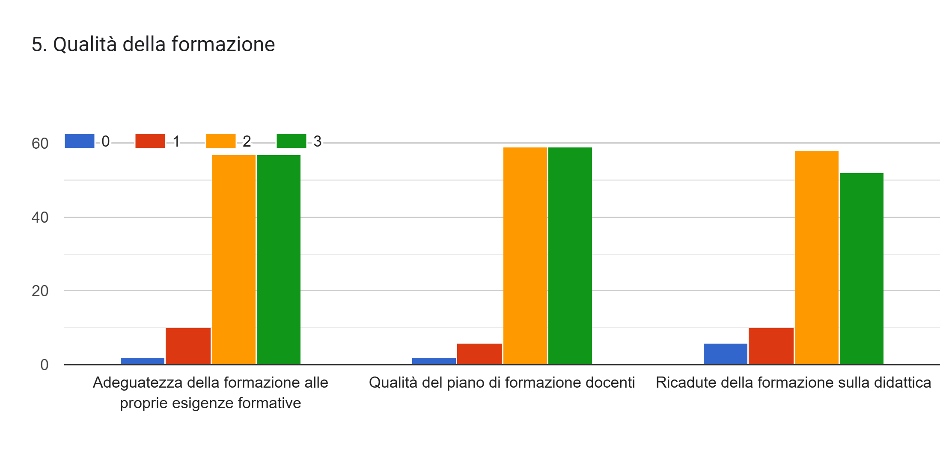
QUESTIONARIO DI GRADIMENTO DOCENTI
 | NON SO | POCO SODDISFACENTE | SODDISFACENTE | MOLTO SODDISFACENTE
INFANZIA | - | 2 | 22 | 14
PRIMARIA | 1 | 4 | 24 | 23
SECONDARIA | 1 | 4 | 11 | 20
TOTALI | 2 | 10 | 57 | 57
% | 1,6% | 8% | 45,2% | 45,2%
Il 90,4 % dei docenti ritiene soddisfacente l’adeguatezza della formazione

Slide 15
QUESTIONARIO DI GRADIMENTO DOCENTI
 | NON SO | POCO SODDISFACENTE | SODDISFACENTE | MOLTO SODDISFACENTE
INFANZIA | - | - | 24 | 14
PRIMARIA | 1 | 2 | 24 | 25
SECONDARIA | 1 | 4 | 11 | 20
TOTALI | 2 | 6 | 59 | 59
% | 1,6% | 4,8% | 47% | 47%
Il 94 % dei docenti ritiene soddisfacente il Piano formazione docenti

Slide 16
QUESTIONARIO DI GRADIMENTO DOCENTI
 | NON SO | POCO SODDISFACENTE | SODDISFACENTE | MOLTO SODDISFACENTE
INFANZIA | 1 | 2 | 22 | 13
PRIMARIA | 2 | 5 | 20 | 25
SECONDARIA | 3 | 3 | 16 | 14
TOTALI | 6 | 10 | 58 | 52
% | 4,8% | 8% | 46% | 41,2%
L’ 87,2 % dei docenti ritiene soddisfacente la ricaduta della formazione sulla didattica

Slide 17
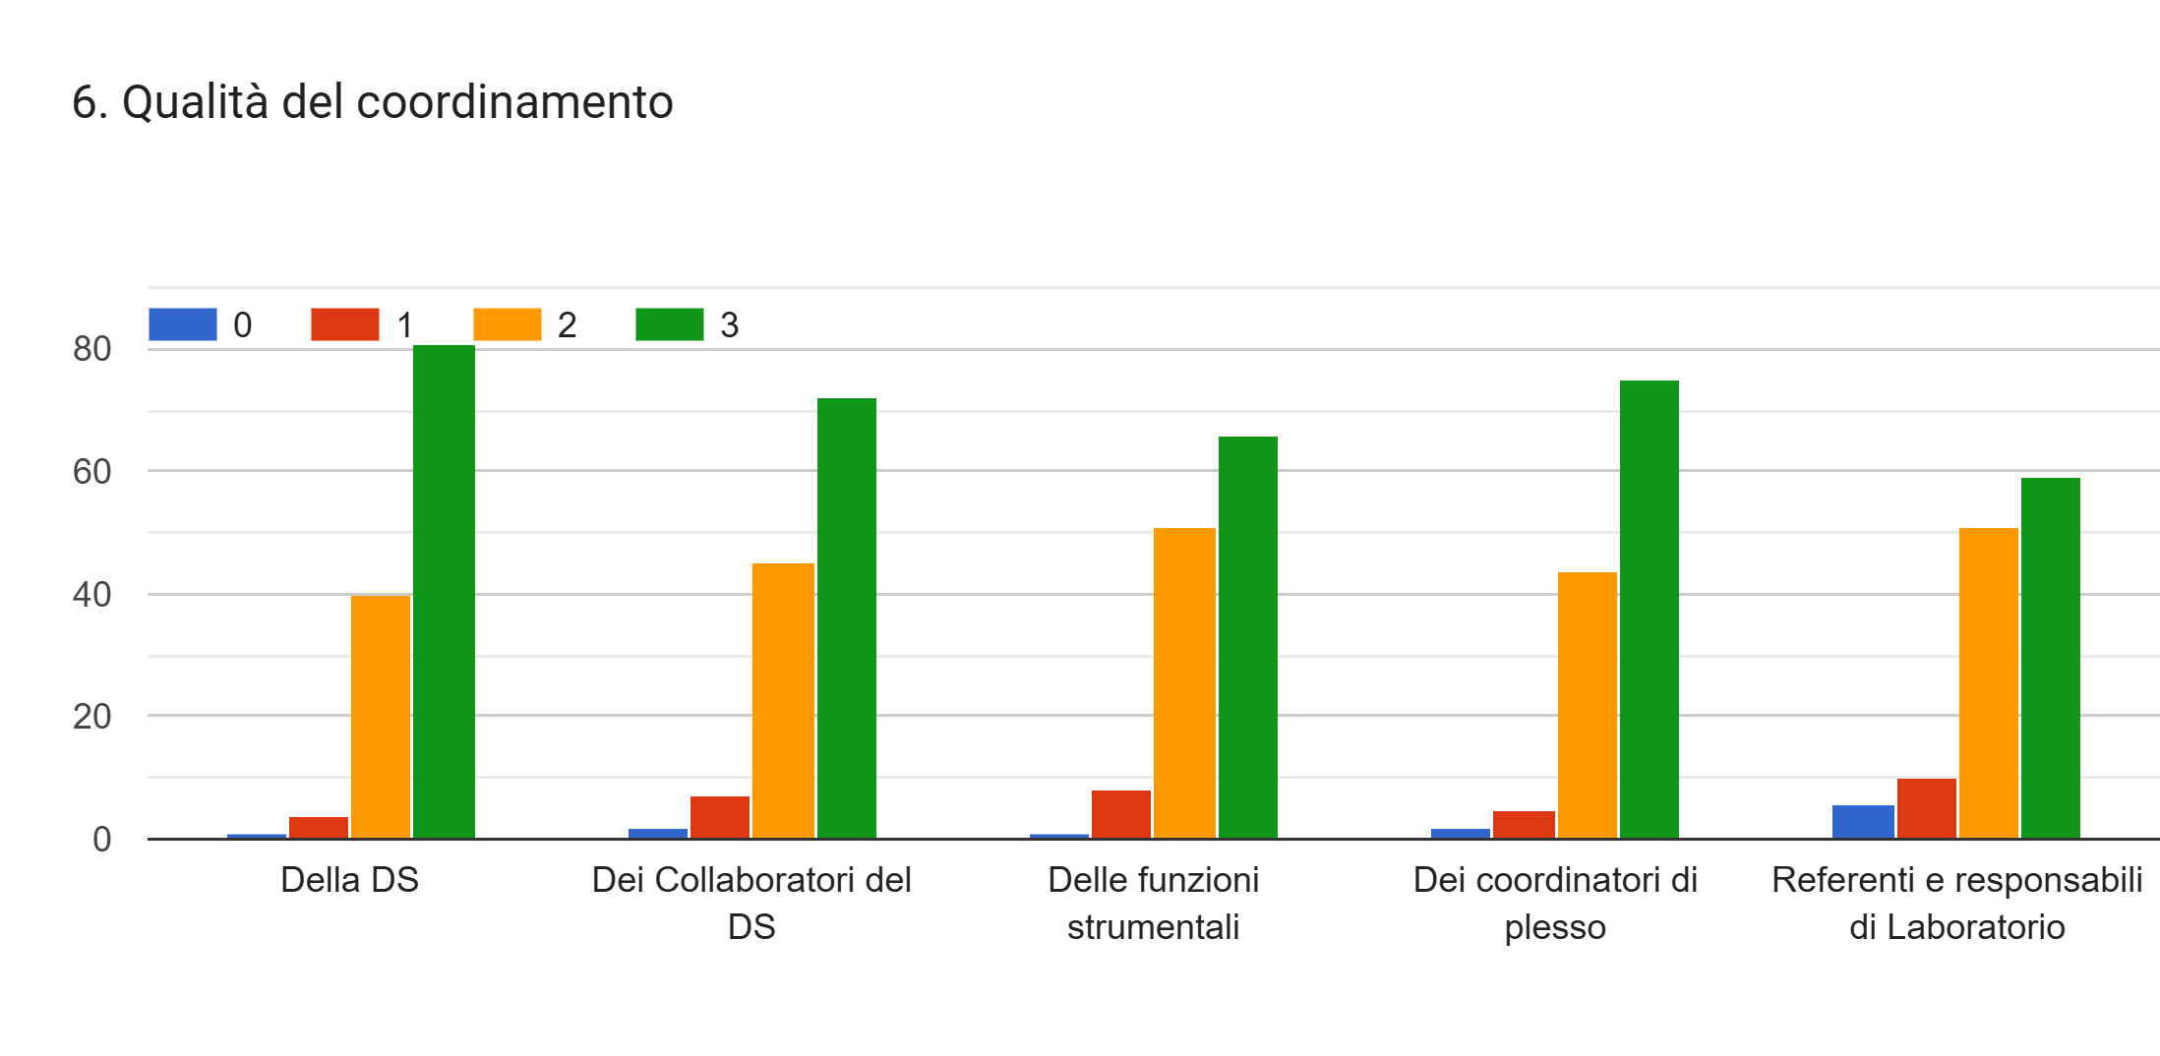
QUESTIONARIO DI GRADIMENTO DOCENTI
 | NON SO | POCO SODDISFACENTE | SODDISFACENTE | MOLTO SODDISFACENTE
INFANZIA | - | 2 | 15 | 21
PRIMARIA | 1 | - | 16 | 35
SECONDARIA | - | 2 | 9 | 25
TOTALI | 1 | 4 | 40 | 81
% | 0,8% | 3% | 32% | 64,2%
Il 96,2 % dei docenti ritiene soddisfacente la qualità del coordinamento della DS

Slide 18
QUESTIONARIO DI GRADIMENTO DOCENTI
 | NON SO | POCO SODDISFACENTE | SODDISFACENTE | MOLTO SODDISFACENTE
INFANZIA | - | 3 | 20 | 15
PRIMARIA | 1 | 2 | 18 | 31
SECONDARIA | 1 | 2 | 7 | 26
TOTALI | 2 | 7 | 45 | 72
% | 1,6% | 5,6% | 35,8% | 57%
Il 93 % dei docenti ritiene soddisfacente la qualità del coordinamento dei Collaboratori della DS

Slide 19
QUESTIONARIO DI GRADIMENTO DOCENTI
 | NON SO | POCO SODDISFACENTE | SODDISFACENTE | MOLTO SODDISFACENTE
INFANZIA | - | 3 | 19 | 16
PRIMARIA | 1 | 2 | 21 | 28
SECONDARIA | - | 3 | 11 | 22
TOTALI | 1 | 8 | 51 | 66
% | 0,8% | 6,3% | 40,5% | 52,4%
Il 94 % dei docenti ritiene soddisfacente la qualità del coordinamento delle Funzioni Strumentali

Slide 20
QUESTIONARIO DI GRADIMENTO DOCENTI
 | NON SO | POCO SODDISFACENTE | SODDISFACENTE | MOLTO SODDISFACENTE
INFANZIA | - | 4 | 17 | 17
PRIMARIA | - | 1 | 17 | 34
SECONDARIA | 2 | - | 10 | 24
TOTALI | 2 | 5 | 44 | 75
% | 1,6% | 4% | 35% | 59,4%
Il 94,4 % dei docenti ritiene soddisfacente la qualità del coordinamento dei Coordinatori di plesso

Slide 21
QUESTIONARIO DI GRADIMENTO DOCENTI
 | NON SO | POCO SODDISFACENTE | SODDISFACENTE | MOLTO SODDISFACENTE
INFANZIA | 5 | 3 | 18 | 12
PRIMARIA | 1 | 3 | 23 | 25
SECONDARIA | - | 4 | 10 | 22
TOTALI | 6 | 10 | 51 | 59
% | 4,7% | 8% | 40,3% | 47%
L’87,3 % dei docenti ritiene soddisfacente la qualità del coordinamento dei Responsabili di Laboratorio

Slide 22
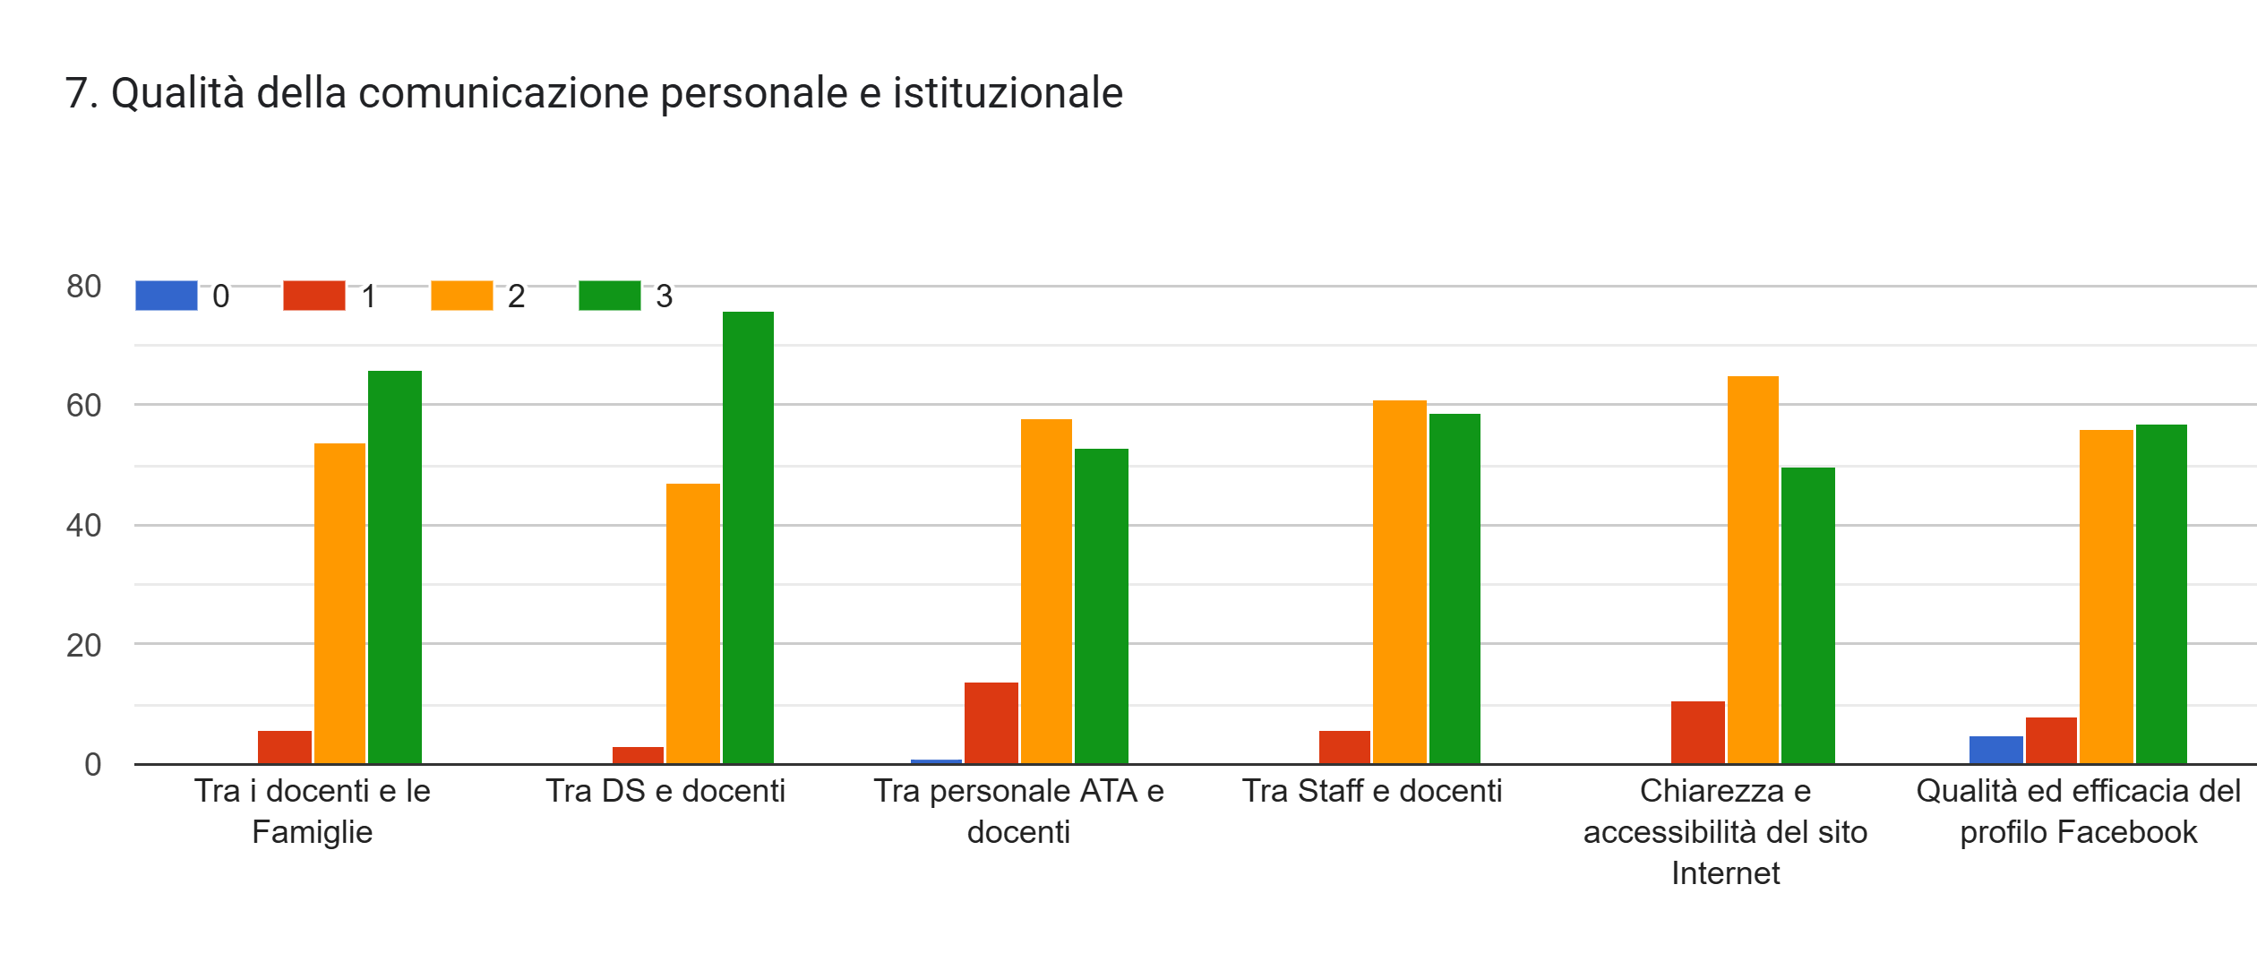
QUESTIONARIO DI GRADIMENTO DOCENTI
 | NON SO | POCO SODDISFACENTE | SODDISFACENTE | MOLTO SODDIS.NTE
INFANZIA | - | 2 | 21 | 15
PRIMARIA | - | 1 | 20 | 31
SECONDARIA | - | 3 | 13 | 20
TOTALI | - | 6 | 54 | 66
% | - | 4,8% | 42,8 | 52,4%
Il 95,2 % dei docenti ritiene soddisfacente la comunicazione con le famiglie

Slide 23
QUESTIONARIO DI GRADIMENTO DOCENTI
 | NON SO | POCO SODDISFACENTE | SODDISFACENTE | MOLTO SODDIS.NTE
INFANZIA | - | 1 | 18 | 19
PRIMARIA | - | - | 18 | 34
SECONDARIA | - | 2 | 11 | 23
TOTALI | - | 3 | 47 | 76
% | - | 2,4% | 37,3% | 60,3%
Il 98 % dei docenti ritiene soddisfacente la comunicazione tra DS e docenti

Slide 24
QUESTIONARIO DI GRADIMENTO DOCENTI
 | NON SO | POCO SODDISFACENTE | SODDISFACENTE | MOLTO SODDIS.NTE
INFANZIA | 1 | 3 | 24 | 10
PRIMARIA | - | 5 | 24 | 23
SECONDARIA | - | 6 | 10 | 20
TOTALI | 1 | 14 | 58 | 53
% | 0,8% | 11,2% | 46% | 42%
L’88 % dei docenti ritiene soddisfacente la comunicazione tra ATA e docenti

Slide 25
QUESTIONARIO DI GRADIMENTO DOCENTI
 | NON SO | POCO SODDISFACENTE | SODDISFACENTE | MOLTO SODDIS.NTE
INFANZIA | - | 1 | 27 | 10
PRIMARIA | - | 2 | 24 | 26
SECONDARIA | - | 3 | 10 | 23
TOTALI | - | 6 | 61 | 59
% | - | 4,8% | 48,2% | 47%
Il 95,2 % dei docenti ritiene soddisfacente la comunicazione tra Staff e docenti

Slide 26
QUESTIONARIO DI GRADIMENTO DOCENTI
 | NON SO | POCO SODDISFACENTE | SODDISFACENTE | MOLTO SODDIS.NTE
INFANZIA | - | 3 | 23 | 12
PRIMARIA | - | 3 | 27 | 22
SECONDARIA | - | 5 | 15 | 16
TOTALI | - | 11 | 65 | 50
% | - | 8,7% | 51,6% | 39,7%
Il 91,3 % dei docenti ritiene soddisfacente la chiarezza del sito web

Slide 27
QUESTIONARIO DI GRADIMENTO DOCENTI
 | NON SO | POCO SODDISFACENTE | SODDISFACENTE | MOLTO SODDIS.NTE
INFANZIA | - | 2 | 21 | 15
PRIMARIA | 1 | 7 | 22 | 22
SECONDARIA | 3 | - | 13 | 20
TOTALI | 4 | 9 | 56 | 57
% | 3,1% | 7,2% | 44,5% | 45,2%
Il 90 % dei docenti ritiene soddisfacente la qualità e l’efficacia del profilo Facebook

Slide 28
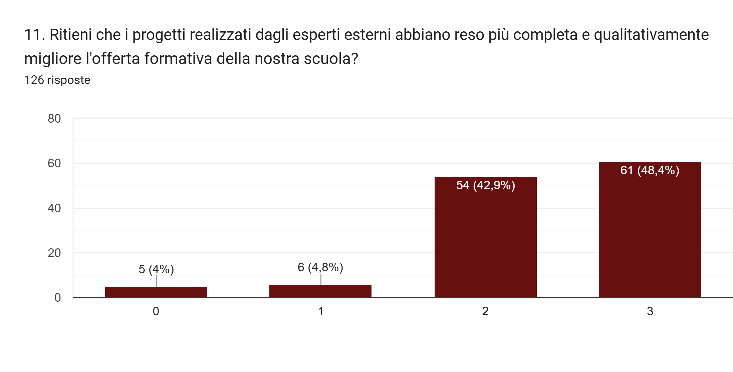
QUESTIONARIO DI GRADIMENTO DOCENTI
 | NON SO | POCO SODDISFACENTE | SODDISFACENTE | MOLTO SODDIS.NTE
INFANZIA | - | 1 | 20 | 17
PRIMARIA | - | 2 | 23 | 27
SECONDARIA | 5 | 3 | 11 | 17
TOTALI | 5 | 6 | 54 | 61
% | 4% | 4,8% | 42,9% | 48,4%
Il 91,3 % dei docenti ritiene che i progetti con gli esperti esterni hanno arricchito l’OF

